Slide 2
Сеть учреждений
31 организация
ДОШКОЛЬНОЕ ОБРАЗОВАНИЕ
Юр. лица – 12
Структурные подразделения – 4
Малокомплектные организации 6
Точки роста 14
НАЧАЛЬНОЕ, ОСНОВНОЕ И СРЕДНЕЕ ОБЩЕЕ ОБРАЗОВАНИЕ
ООШ – 3
СОШ – 13
Структурные подразделения – 11
ДОПОЛНИТЕЛЬНОЕ ОБРАЗОВАНИЕ
ДДТ – 1
ДЮСШ – 1
Детский лагерь – 1

Slide 3
Контингент
5095 детей
ДОШКОЛЬНОЕ ОБРАЗОВАНИЕ
Воспитанников – 1213
с ОВЗ - 6
Малокомплектные организации 6
Точки роста 14
НАЧАЛЬНОЕ, ОСНОВНОЕ И СРЕДНЕЕ ОБЩЕЕ ОБРАЗОВАНИЕ
Обучающихся – 3882
с ОВЗ - 315
ДОПОЛНИТЕЛЬНОЕ ОБРАЗОВАНИЕ
ДДТ – 1072
ДЮСШ – 830

Slide 4
Кадровый состав
1237 работников
ДОШКОЛЬНОЕ ОБРАЗОВАНИЕ
Педагогических работников - 111
Воспитателей – 81
Целевое обучение 12
Земских учителей - 4
НАЧАЛЬНОЕ, ОСНОВНОЕ И СРЕДНЕЕ ОБЩЕЕ ОБРАЗОВАНИЕ
Педагогических работников – 401
Учителей – 335
ДОПОЛНИТЕЛЬНОЕ ОБРАЗОВАНИЕ
Педагогических
работников – 31

Slide 5
Библиотечный фонд
Финансирование
Школьные библиотеки 16
ИБЦ 1
Федеральные субсидии – 7462657 рублей
Единая Россия – 2682277,84 рублей
Администрация района – 1300000 рублей
Закуплено учебников
Всего – 8230
Родной русский язык - 361
Бурятский язык – 2653
Для детей с ОВЗ - 188
Общий фонд 197419 экземпляров

Slide 6
Всероссийская олимпиада школьников
11 предметов
Школьный этап
Участников – 1285
Олимпиада по СБО для детей с ОВЗ
6 участников
Муниципальный этап
Участников – 688
Региональный этап
Участников – 9

Slide 7
Государственная итоговая аттестация
480 выпускников
Основной государственный экзамен
Выпускники текущего года – 337
Выпускники, не сдавшие ГИА в прошлом году – 4
Государственный выпускной экзамен
Выпускники текущего года – 8
Единый государственный экзамен
Выпускники текущего года – 131
Получили аттестат за уровень основного общего образования 319
Получили аттестат за уровень среднего общего образования 125

Slide 8
Государственная итоговая аттестация

Slide 9
Государственная итоговая аттестация

Slide 10
Капитальный ремонт Инфраструктура
20 объектов до 2026 года
МБОУ «Майская СОШ»
МБДОУ «Бурят-Янгутскй детский сад»
МБДОУ «Лузгиновский детский сад»

Slide 11
Народные инициативы
Из областного бюджета
7 790 000,00 рублей
7 387 762,18 рублей
Из местного бюджета
402 237,82 рублей

Slide 12
Реализация проектов дошкольного образования
Всего на реализацию перечня проектов народных инициатив дошкольного образования было запланировано
5 374 473,58 руб. За счет областного бюджета на дошкольное образование выделено 5 096 961,83 руб., за счет местного бюджета 277 511,75 руб.
В соответствии с перечнем были реализованы следующие мероприятия:

Slide 13
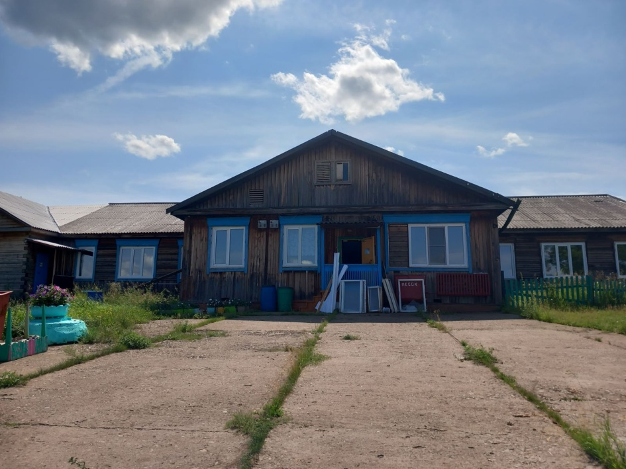
Проведена замена оконных блоков в Хоктинском детском саду с/п МБОУ "Кахинская СОШ им. И.А. Батудаева», МДОУ «Майский детский сад» , так же организован ремонт крыльца в МБДОУ «Осинский детский сад № 2»

Slide 14
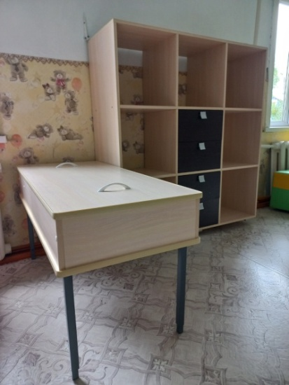
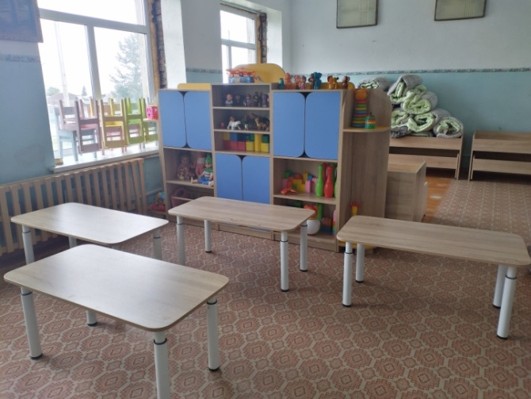
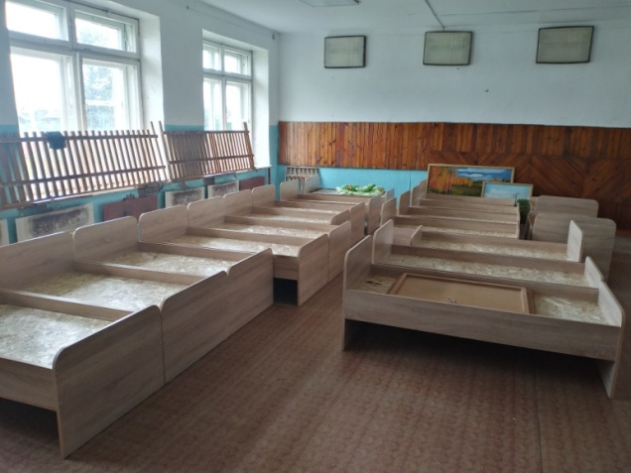
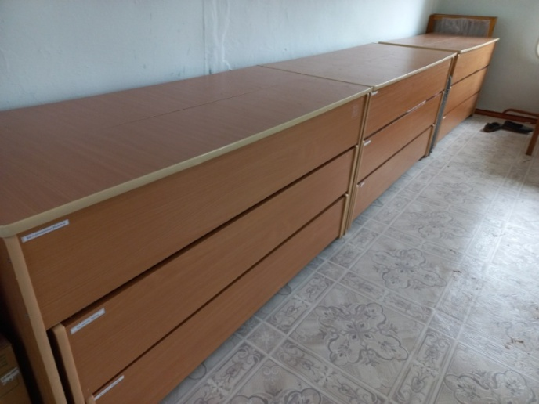
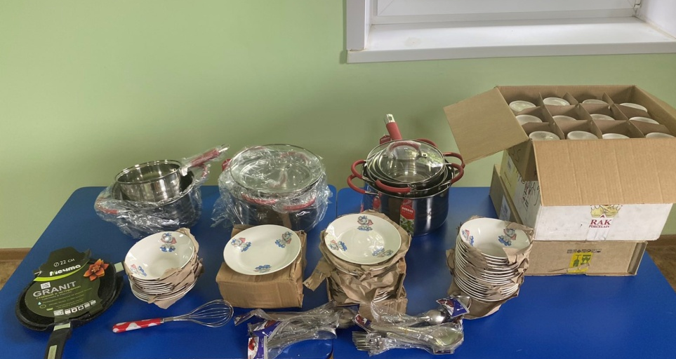
Организовано материально-техническое обеспечение дошкольных учреждений: приобретение мебели для МБДОУ "Усть - Алтанский детский сад» МБДОУ "Осинский детский сад № 2» МБДОУ «Лузгиновский детский сад» МБДОУ "Ново-Ленинский детский сад», приобретение посуды и кухонного инвентаря для МБДОУ "Бильчирский детский сад

Slide 15
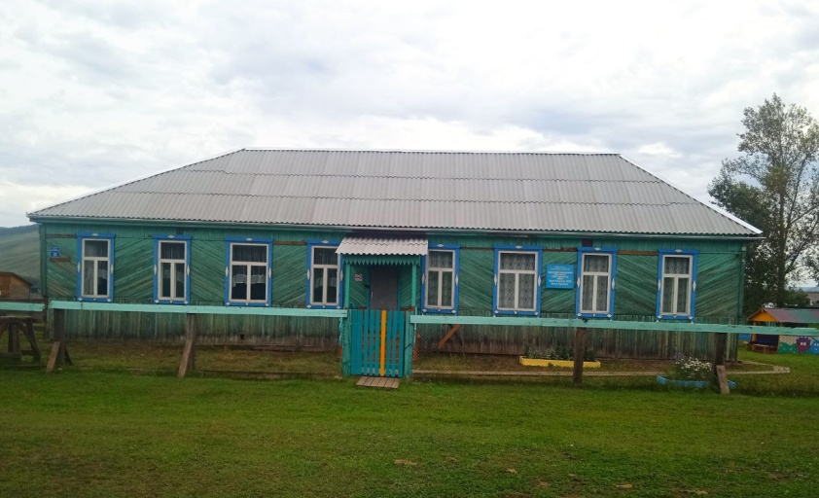
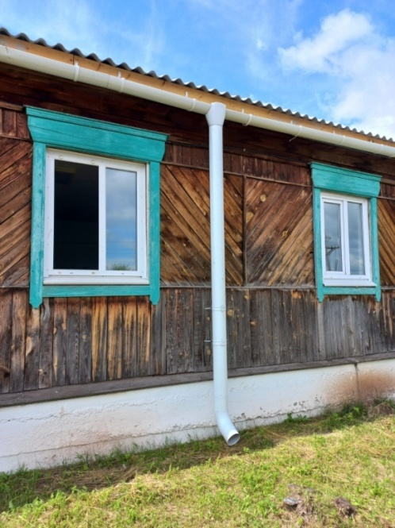
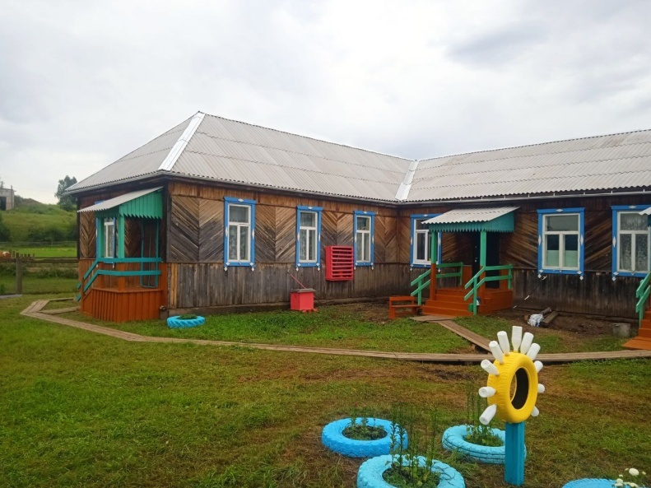
Организовано проведение текущего ремонта кровли зданий для МБДОУ "Улейский детский сад», МБДОУ "Осинский детский сад № 2»

Slide 16
Реализация проектов общего образования
Всего на реализацию перечня проектов народных инициатив общего образования было запланировано
2 415 526,42 руб. За счет областного бюджета на общее образование выделено
2 290 800,35 руб., за счет местного бюджета 124 726,07 руб.
В соответствии с перечнем были реализованы следующие мероприятия:

Slide 17
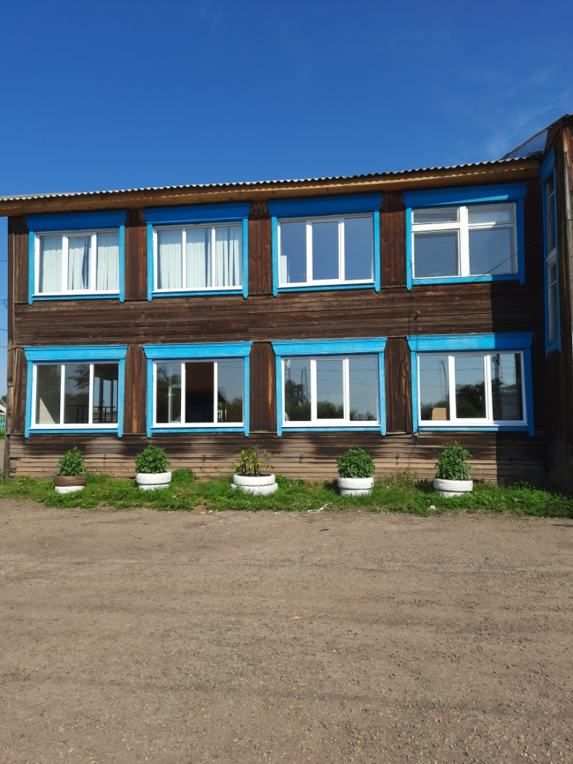
Проведена замена оконных блоков в МБОУ "Осинская СОШ № 2», в структурном подразделении МБОУ "Бурят-Янгутская СОШ им.А.С. Пушкина» – Онгосорская НШДС

Slide 18
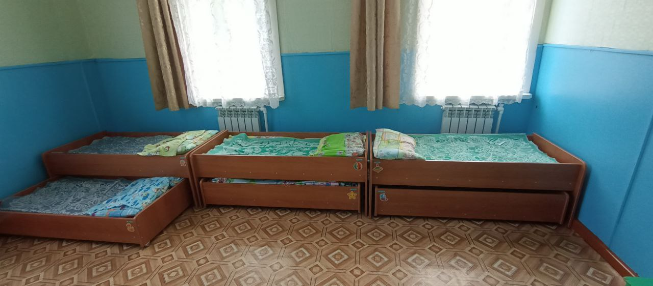
Организовано материально-техническое обеспечение учреждений: приобретение мебели для структурного подразделения Онгосорская НШДС МБОУ "Бурят-Янгутская СОШ им. А.С. Пушкина"

Slide 19
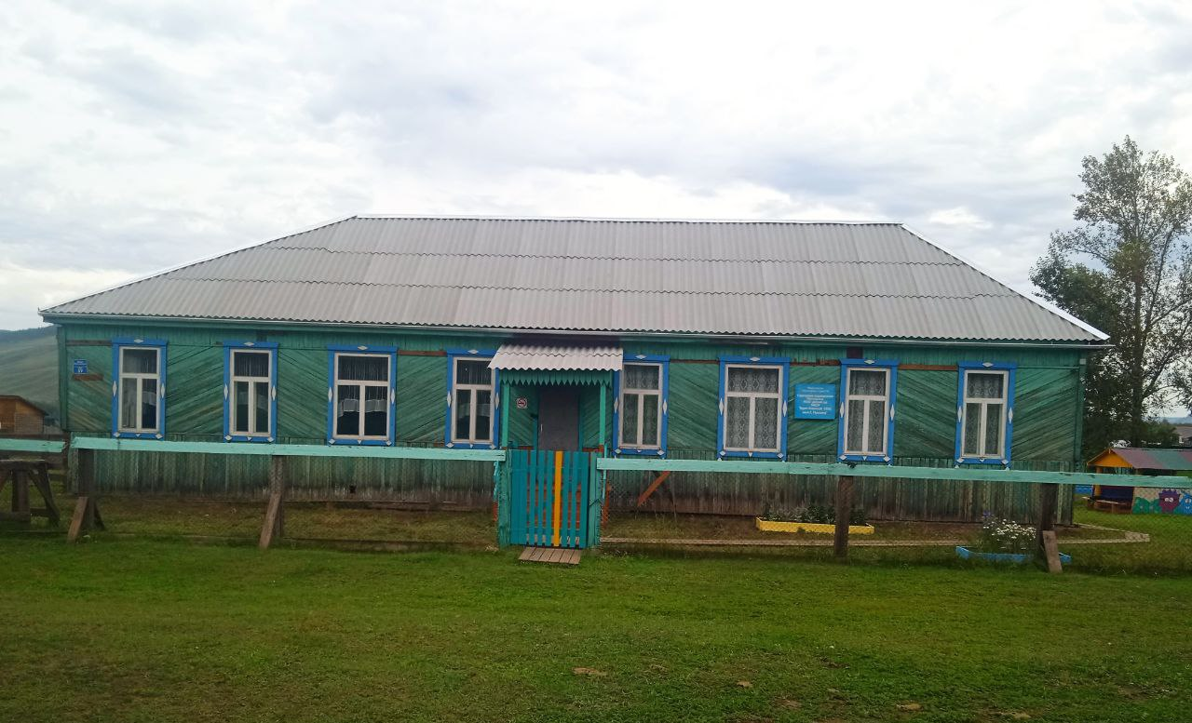
Организовано проведение текущего ремонта кровли здания для структурного подразделения Онгосорская НШДС МБОУ "Бурят-Янгутская СОШ им. А.С. Пушкина"

Slide 20
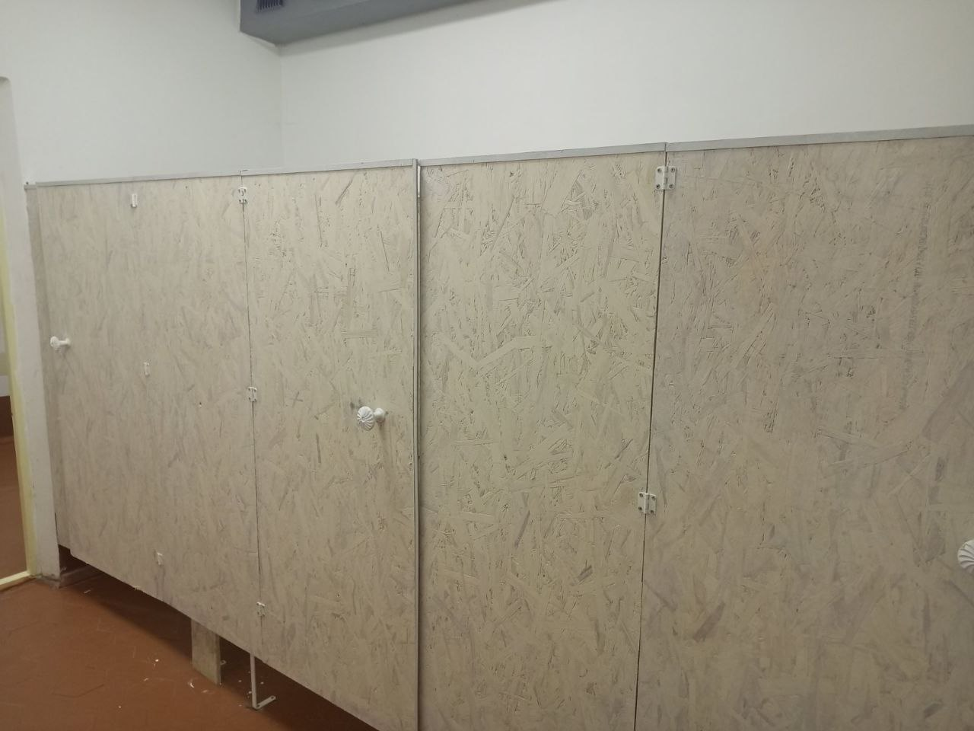
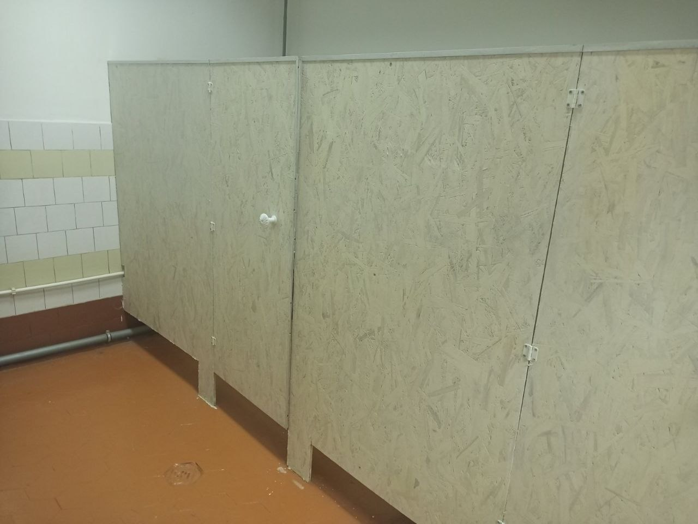
Организован текущий ремонт кровли и стен гаража в МБОУ Кахинской СОШ, с.Хокта, текущий ремонт канализации в СП Онгойской НШДС МБОУ "Кахинская СОШ им. И.А. Батудаева", выполнен текущий ремонт помещений - устройство сантехнических туалетных перегородок в МБОУ "Бурят-Янгутская СОШ им. А.С. Пушкина».

Slide 21
Безопасность
Противопожарная безопасность
Практические тренировки – 31 учреждение
Безопасность дорожного движения
Безопасное колесо – 60 участников
Антитеррористическая безопасность
Практические тренировки – 31 учреждение

Slide 22
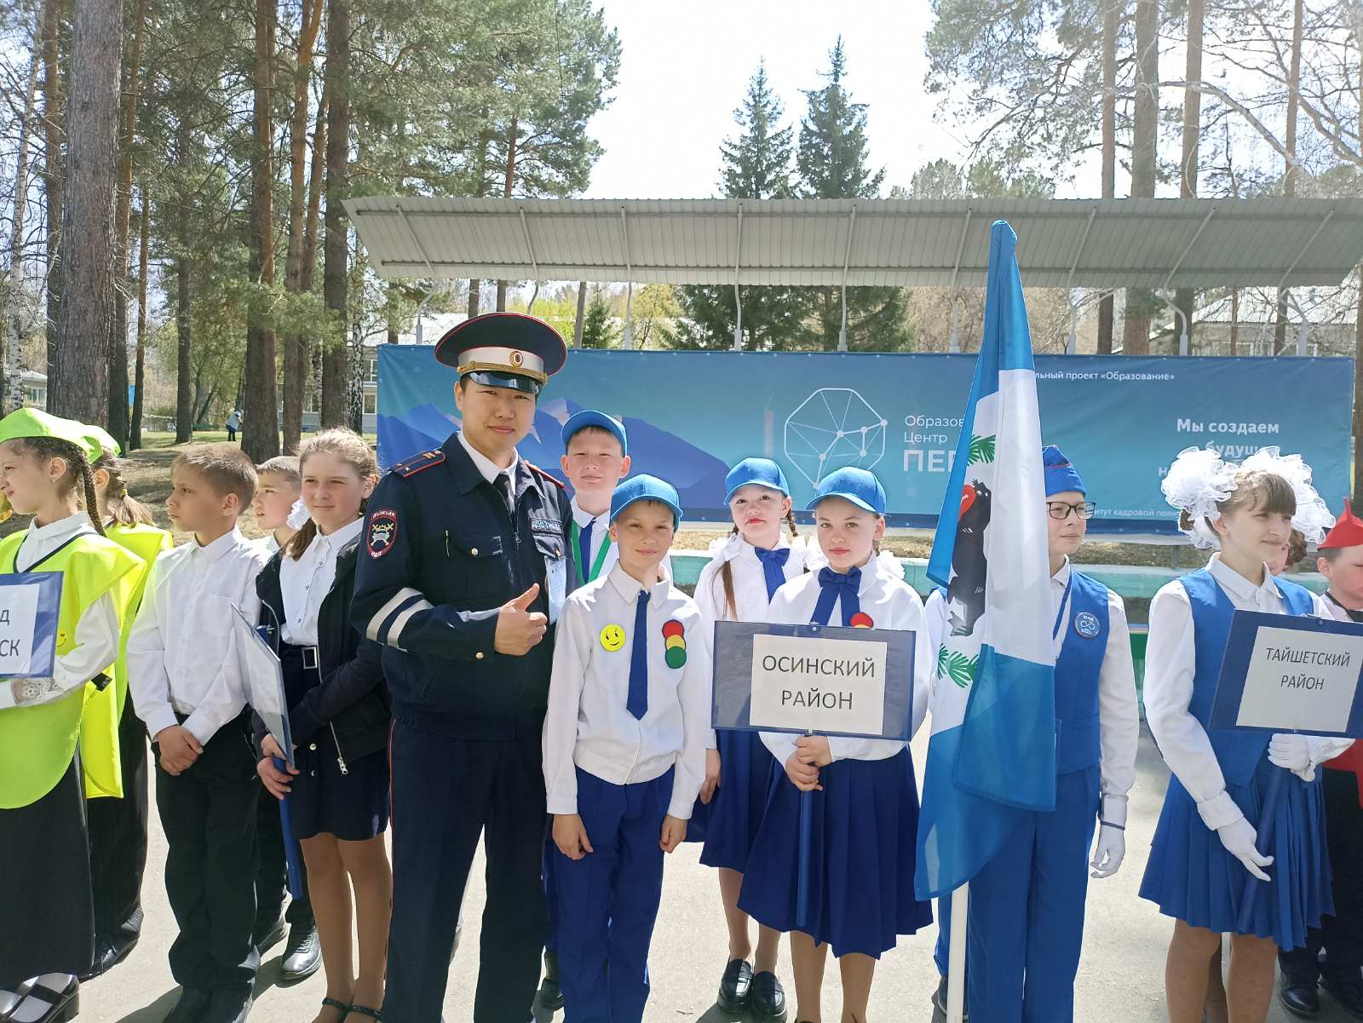
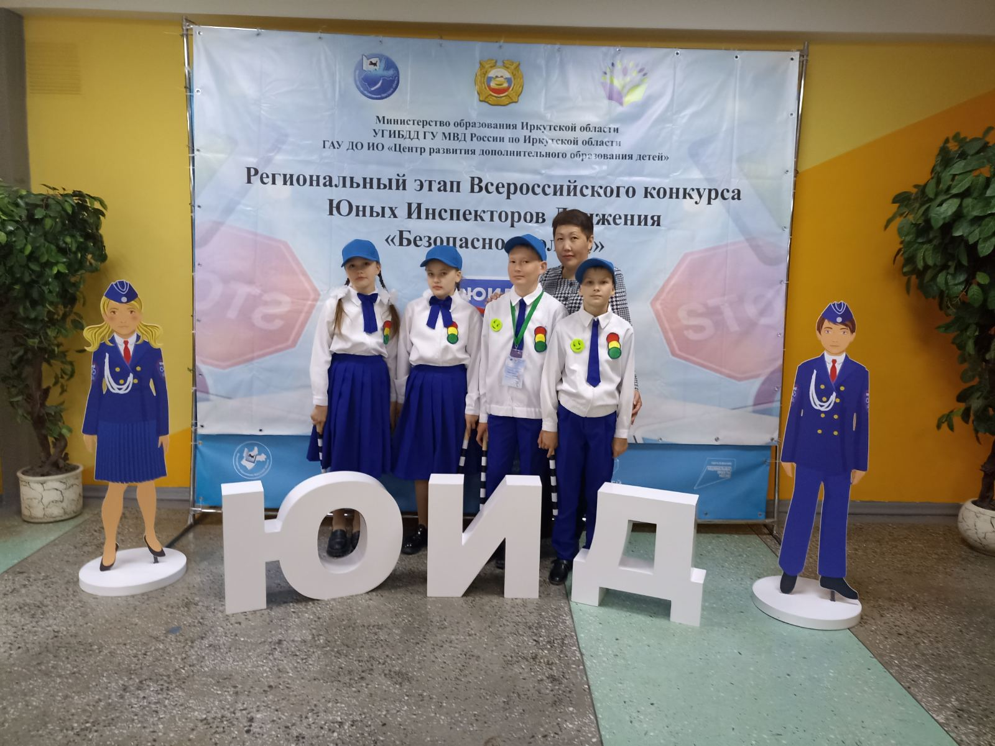
Региональный конкурс «Безопасное колесо 2023» МБОУ «Майская СОШ»

Slide 23
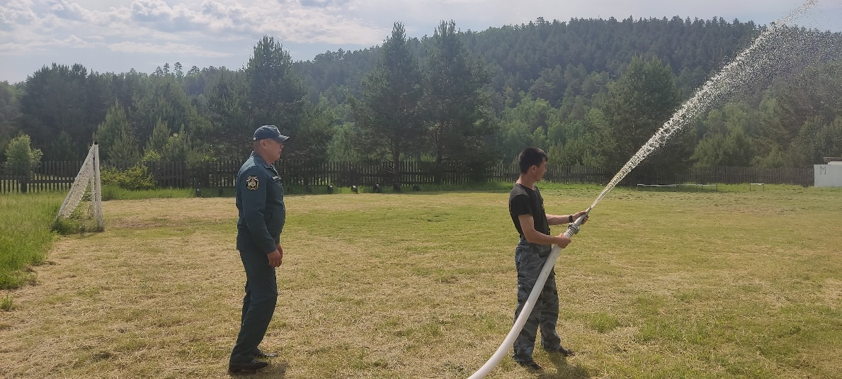
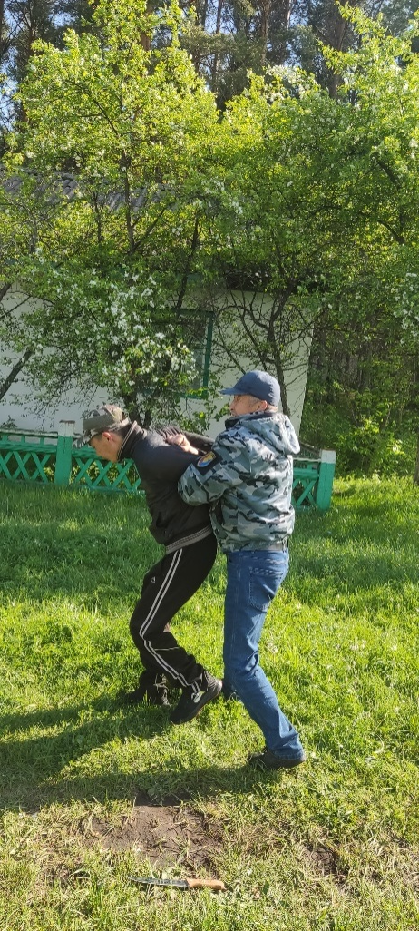
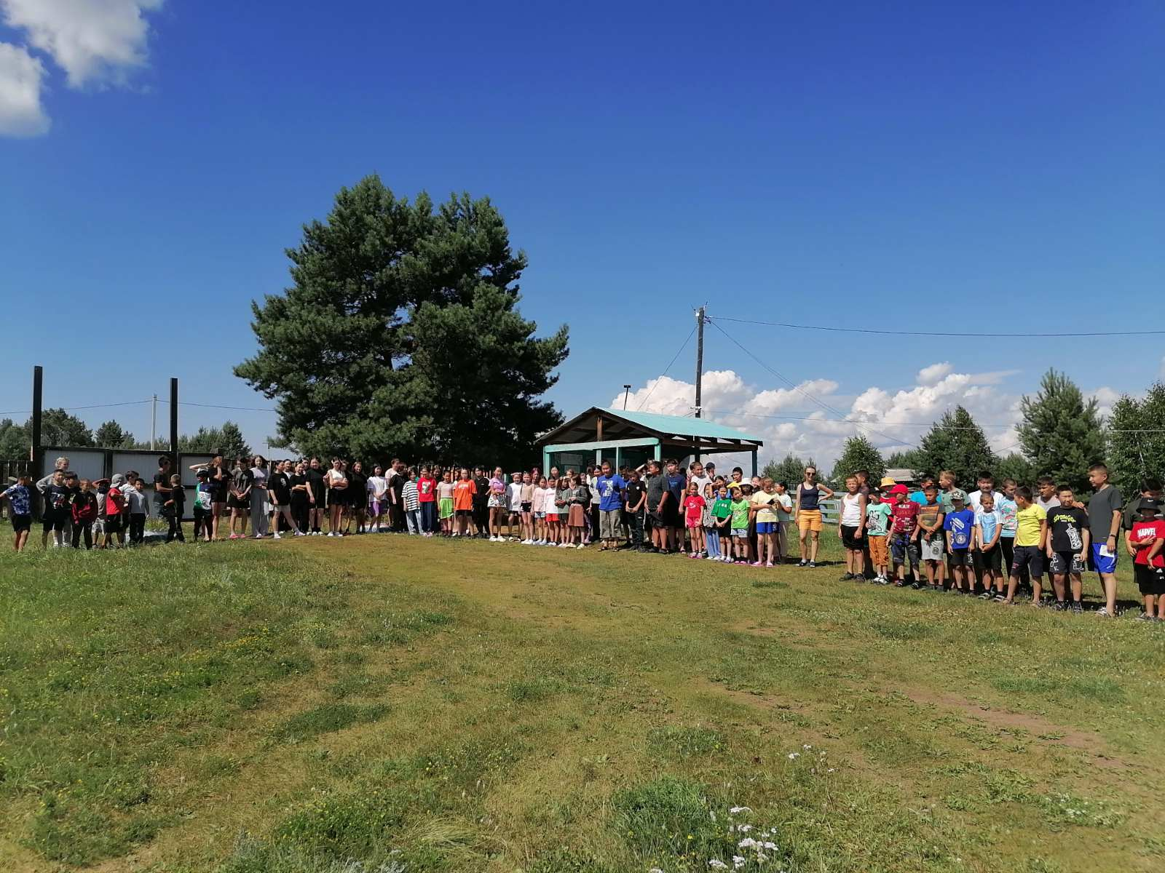
Тренировка АТЗ, ПБ МБУ ДЛ «Дружба»

Slide 24
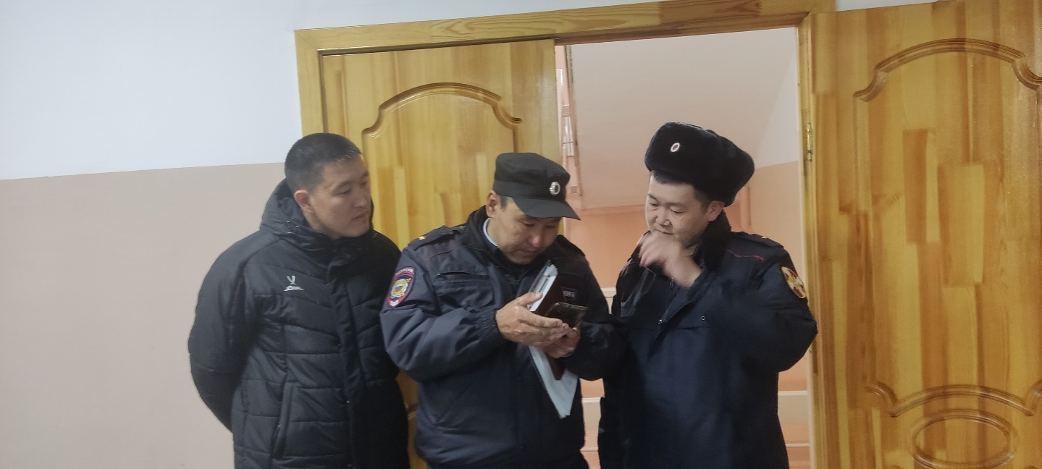
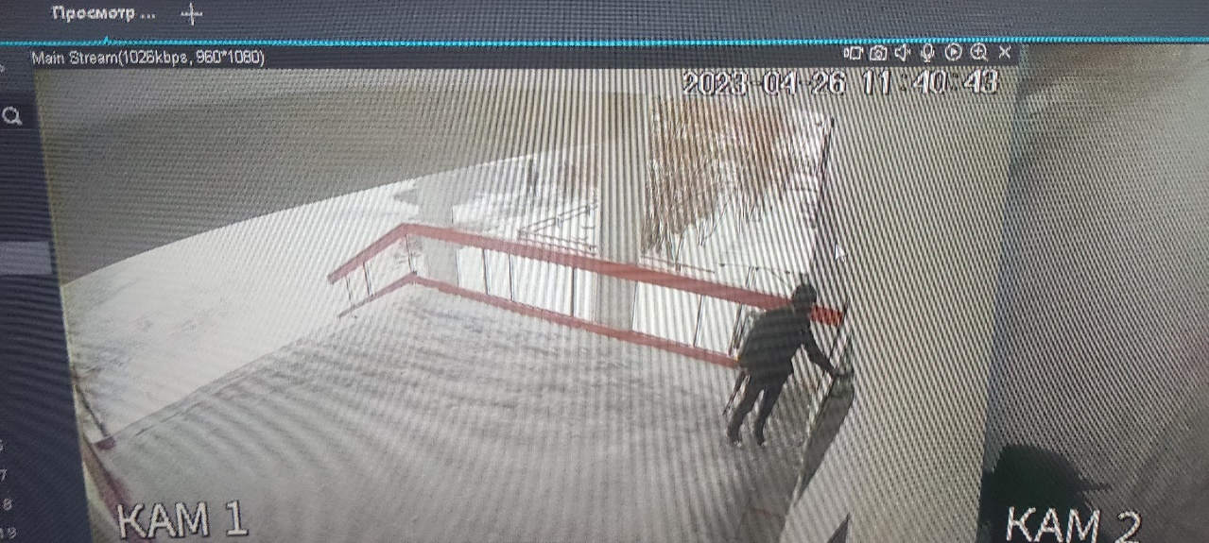
Практическая тренировка АТЗ МБОУ «Осинская СОШ №1»

Slide 25
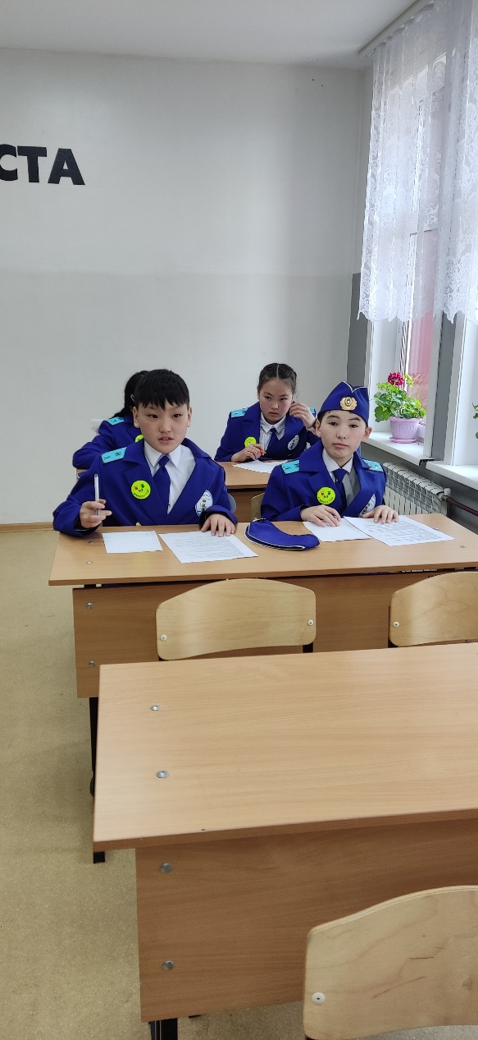
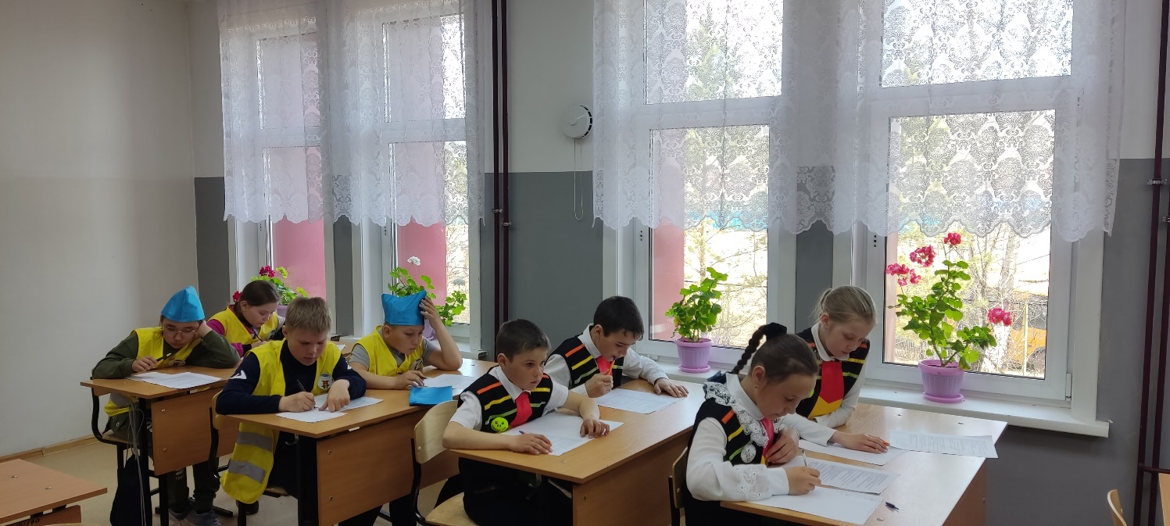
Муниципальный конкурс «Безопасное колесо 2023»

Slide 26
Питание
3860 обучающихся
Бесплатное питание для обучающихся 1-4 классов
Молочная перемена 1583 обучающихся
1583 обучающихся
Бесплатное питание для детей с ОВЗ
315 обучающихся
Категория «многодетных» и «малообеспеченных»
1513 обучающихся

Slide 27
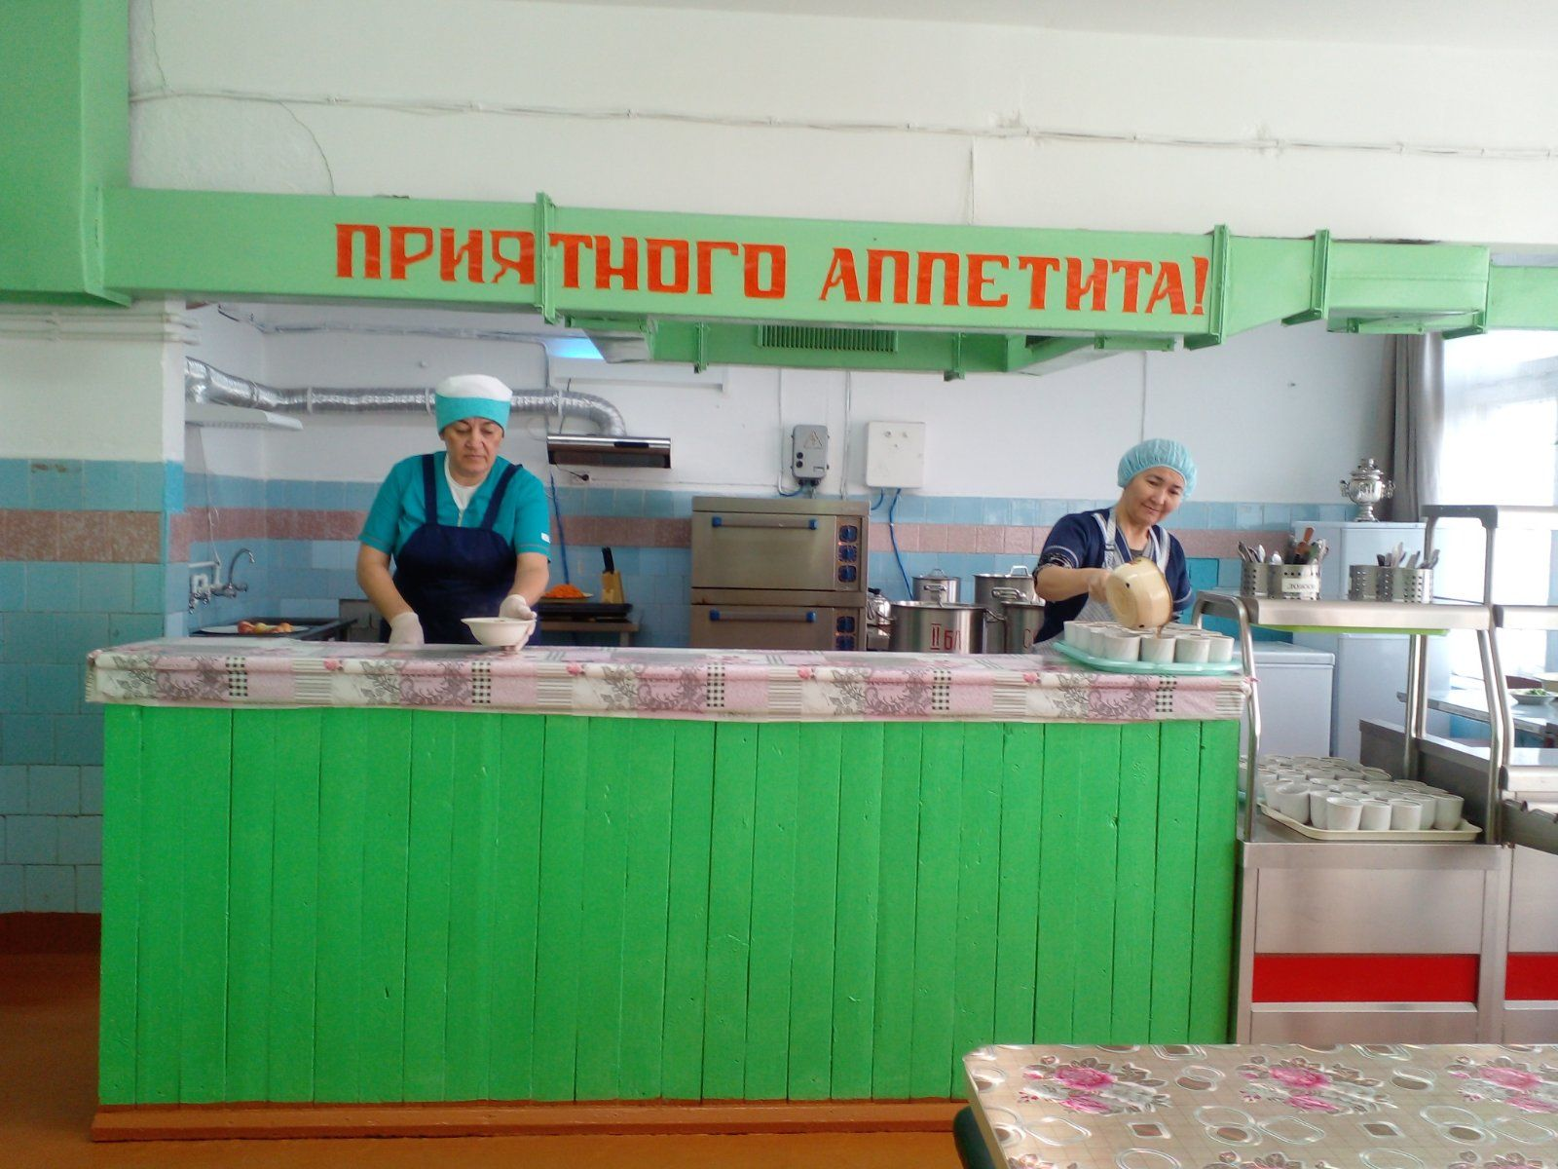
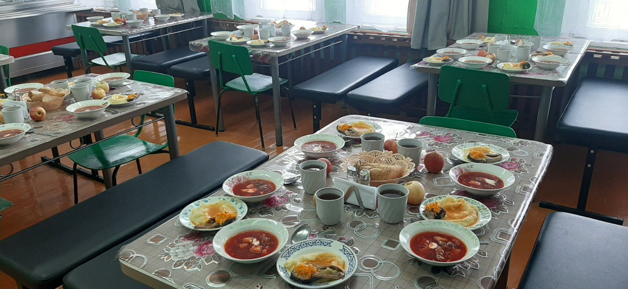

Slide 28
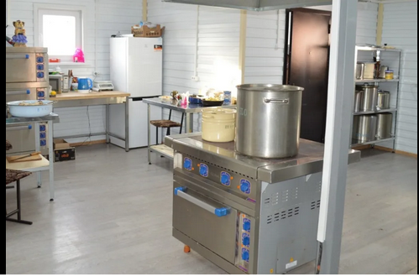
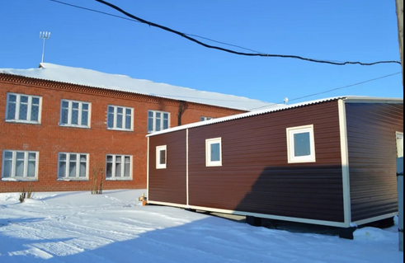
С начала 2023 года начали работу новые модульные столовые в Ирхидейской,
Мольтинской и Кутанской школах.
Возможность завтракать и обедать в комфортных условиях получили 303 школьника

Slide 29
Профессиональные конкурсы
Лучший учитель родного языка
Спасова Дарья Матвеевна – победитель регионального этапа
Профессиональная олимпиада для учителей физики
Высокие достижения в педагогической деятельности
Манданов Алексей Исаакович– победитель регионального этапа
Тумакова Ирина Валерьевна– победитель федерального уровня

Slide 30
Родные языки
Бурятский язык
Татарский язык
Школы – 12
Сады - 12
Как предмет – 9
Кружок/факультатив - 3
Школы – 9
Сады - 1
Бурятский язык 1263 обучающихся
Бурятский язык 418 воспитанников
Татарский язык 135 обучающихся
Татарский язык 15 воспитанников

Slide 31
Воспитательная работа
Советники директора по воспитанию 16
Мероприятия - 54
Профилактика
Профилактических недель – 10
Охват – 100%
Активисты Движения Первых 11
Мероприятия - 5
Патриотическое воспитание
Школьные музеи – 15
НВП -13
Учебные сборы – 78 участников
Успех каждого ребенка
Проектория – 3237 участников
Билет в будущее – 3 школы

Slide 32
Творческие и спортивные достижения
Березовская Александра –чемпионка России, Европы, бронзовый призер мира
Президентские игры
П
П
Ш
У
в

Slide 33
Муниципальное бюджетное учреждение дополнительного образования «Осинская детско-юношеская спортивная школа имени Валерия Владимировича Кузина»
Контингент
В муниципальном бюджетном учреждении дополнительного образования «Осинская детско-юношеская спортивная школа имени Валерия Владимировича Кузина» функционируют 8 отделений по видам спорта, число воспитанников составило 830. Из них в отделении волейбола 162 ученика, вольной борьбы – 316 учеников, гиревого спорта 45 учеников, легкой атлетики – 70 чел., настольный теннис – 46 чел., стрельба из лука – 20 чел., футбол – 101 чел., шашки – 70 чел.
Занимающихся в двух и более объединениях 42 ученика. Количество творческих объединений – 31, из них осуществляющие свою деятельность на базе организации дополнительного образования детей – 7, осуществляющие свою деятельность на базе образовательных организаций – 24. Возрастной состав обучающихся по дополнительным предпрофессиональным программам составляет: 6-9 лет – 122 чел.,10-14 лет – 482 чел., 15-18 лет – 226 чел.
Кадровое обеспечение
В 2022-2023 учебном году в ДЮСШ численность тренеров-преподавателей составляет 31 (штатных 14, совместителей 17). Высшее образование имеют 22 человека, со средне-специальным-9. Основной персонал: директор, зам. директора по УВР и АХР, главный бухгалтер, методист, делопроизводитель. Младший обслуживающий персонал: 18 человек. Педагогический коллектив МБУ ДО «Осинская ДЮСШ им. В.В. Кузина» согласно срокам аттестационного периода подают заявки на аттестацию. С высшей категорией 4, с первой 6 тренеров-преподавателей. Почетными работниками образования являются 4 педагога, мастеров спорта четыре и один отличник физической культуры.

Slide 34
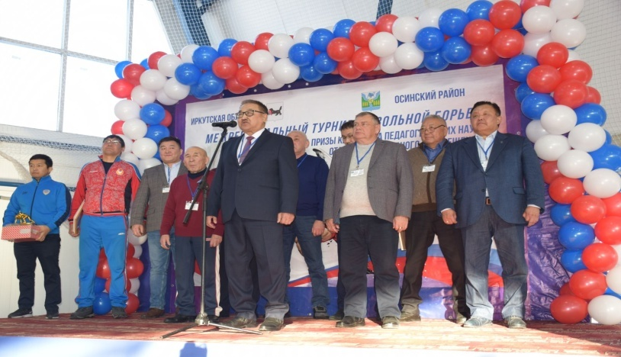
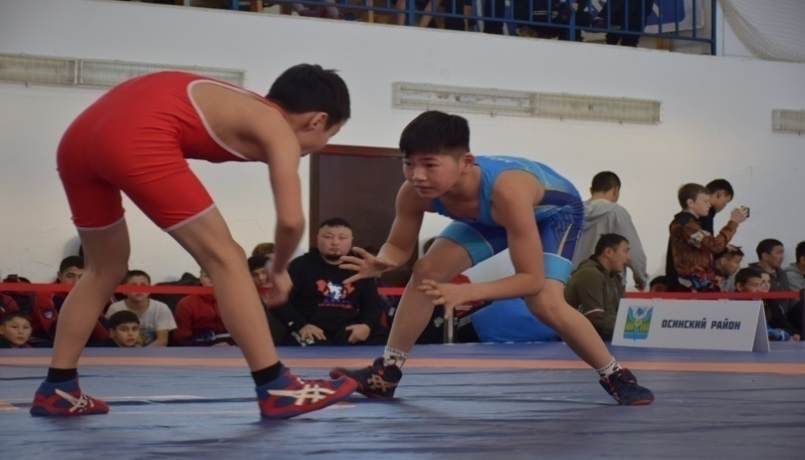
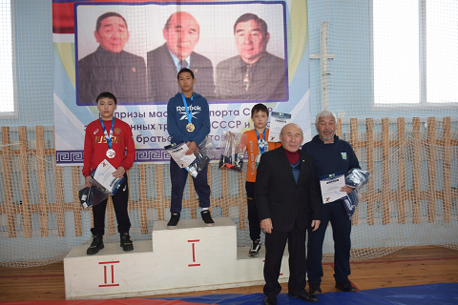
Спортивные достижения : За 2022-2023 учебный год в рамках Спартакиады школьников Осинского района проведены 31 мероприятие. Итоги Спартакиады школьников за 2022-2023 учебный год: 1 место – Обусинская средняя школа-интернат, 2 место – Осинская средняя школа №1, 3 место – Бильчирская средняя школа. В областной Спартакиаде спортивных клубов общеобразовательных организаций Иркутской области приняли участие по школьному мини-футболу; легкоатлетическому кроссу; по баскетболу; по лыжным гонкам (девушки 2 место); по настольному теннису (девушки 2 место); по волейболу. Кроме районной и областной спартакиады, тренеры-преподаватели и воспитанники ДЮСШ приняли активное участие в региональных, межрегиональных, всероссийских соревнованиях.
Можно отметить такие высокие результаты наших воспитанников как:
10 декабря 2022г. с.Оса, II межрегиональный турнир по вольной борьбе на призы кандидата педагогических наук, отличника народного просвещения РФ, мэра Осинского района Мантыкова В.М. Участие приняли спортсмены из Монголии, Хакасии, Тывы, Новосибирска, Красноярска, Кемерово, Саха (Якутии), Бурятии, Иркутской области. Воспитанники Осинской ДЮСШ завоевали 5 золотых, 3 серебряные и 6 бронзовых медалей.
23-25 марта 2023г. с.Улей , XXXIX Всероссийский турнир по вольной борьбе на призы мастеров спорта СССР, заслуженных тренеров СССР и России братьев Махутовых, в котором приняли участие 108 спортсменов из Республики Бурятия и Иркутской области. Наши спортсмены заняли (8 первых, 6 вторых, 2 третьих мест).

Slide 35
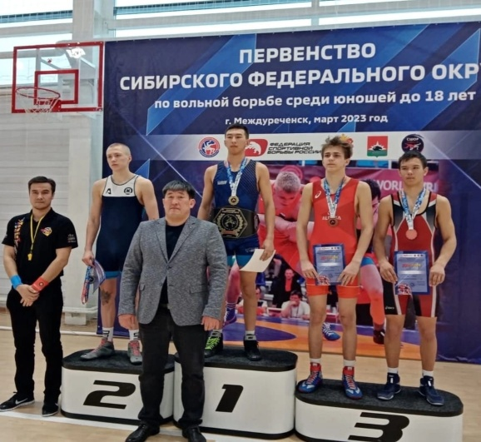
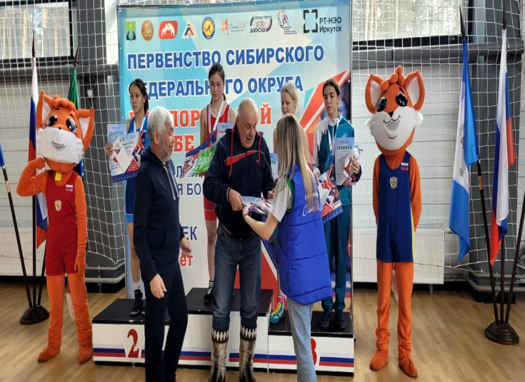
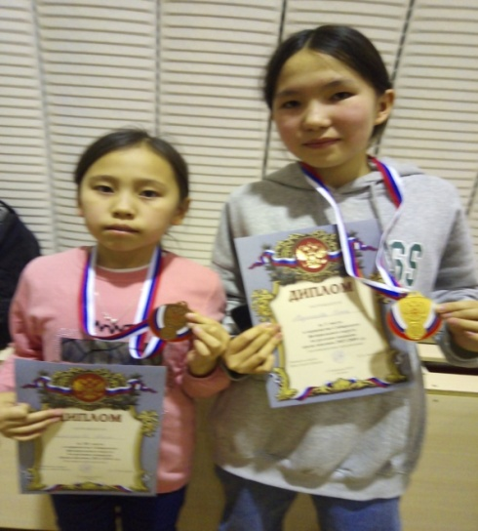
Первенство СФО:
С 3 по 10 февраля 2023г. в г. Ангарск состоялось Первенство Сибирского федерального округа по русским шашкам. Участие приняли 8 шашистов Осинской ДЮСШ (тренеры-преподаватели: Хамгушкеев Н.М., Лаврентьев А.Л.). По итогам соревнований по быстрой программе Хазагаева Елена стала чемпионкой, Хамаганова Алина заняла 3 место.
С 17 по 19 февраля 2023г. в г. Тулун состоялось первенство Сибирского федерального округа по спортивной борьбе среди девушек до 16 лет. Участие приняла воспитанница Осинской ДЮСШ Санжитова Саяна (тренер-преподаватель: Балтуев А.Ф.). По итогам соревнований в своей весовой категории Саяна заняла 1 место.
С 3 по 8 марта 2023г. в г. Междуречинск Кемеровской области состоялось первенство Сибирского федерального округа по спортивной борьбе среди юношей до 18 лет. Участие приняли 4 воспитанника Осинской ДЮСШ Тарасов Александр и Иванов Артур. По итогам соревнований в своих весовых категориях призерами стали: 1 место – Тарасов Александр (Оса, тренер-преподаватель: Зангеев М.П.), 2 место – Лаврентьев Игорь (Оса, тренер-преподаватель: Хаптагаев А.Е., Хаптагаев М.А.), 3 место – Николаев Виктор (Бурят-Янгуты, тренер-преподаватель: Зангеев М.П.)
С 9 по 13 марта 2023г. в г. Новосибирск состоялось первенство Сибирского федерального округа по спортивной борьбе среди юношей до 16 лет. Участие приняли 12 воспитанников Осинской ДЮСШ. По итогам соревнований в своих весовых категориях призерами стали: 1 место – Николаев Арсений (Улей, тренер-преподаватель: Балтуев А.Ф., Балтуев Л.А.), 3 место – Федоров Владимир (Оса, тренер-преподаватель: Зангеев М.П.).

Slide 36
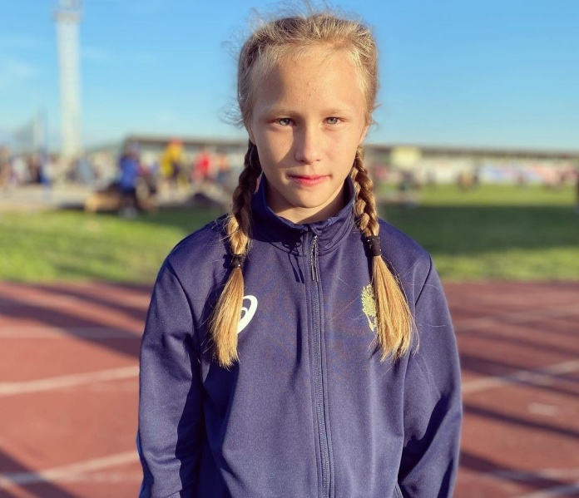
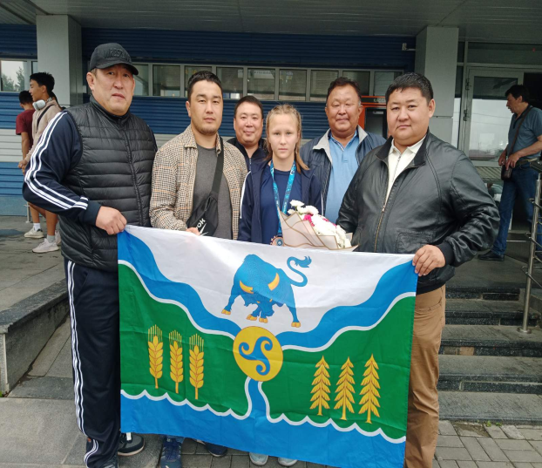
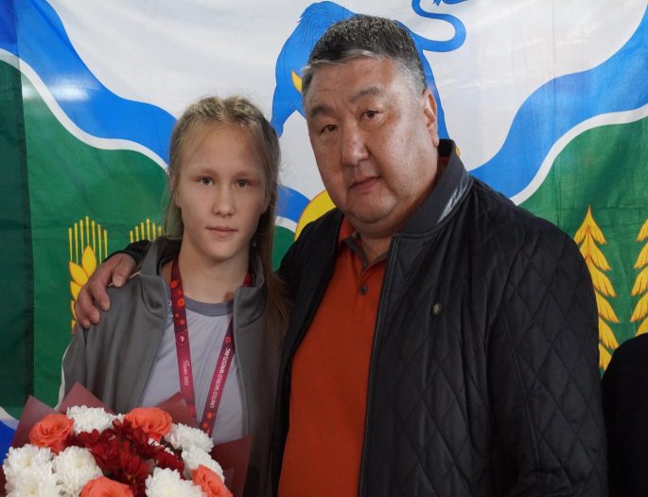
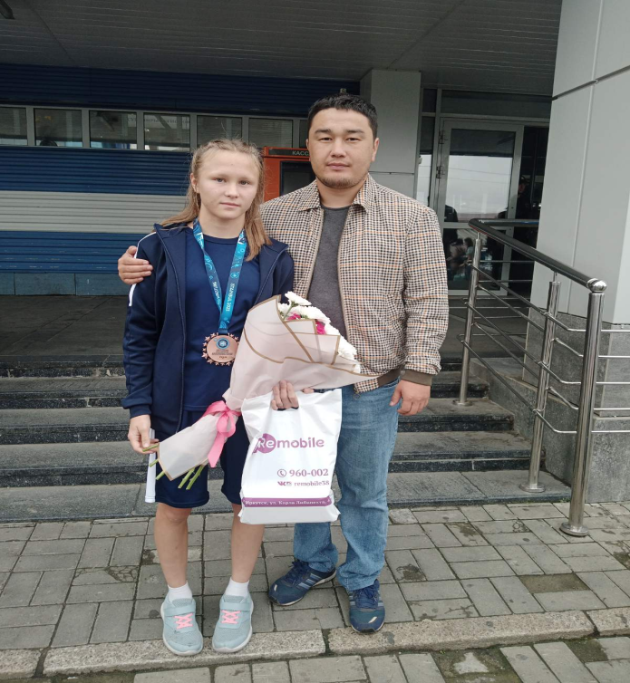
Первенство России:
С 13 по 17 апреля 2023 года в г. Вышний Волочек Тверской области прошло первенство России по вольной борьбе среди девушек до 18 лет, где приняли участие 2 воспитанницы Осинской ДЮСШ Березовская София и Александра (тренер-преподаватель: Хаптагаев А.Е.), где Александра стала чемпионкой в своей весовой категории.
Международный юношеский турнир по футболу «Кубок Василия Лобсанова», где в составе команды от Иркутской области приняли участие 3 воспитанника Осинской ДЮСШ (тренер-преподаватель: Панчуков В.В. ) По итогам соревнований юноши заняли 3 место.
Первенство Европы:
С 13 по 16 июня 2023 года в Албании г. Тирана прошло первенство Европы по вольной борьбе среди девушек до 17 лет, где победителем в своей категории стала Березовская Александра (тренер-преподаватель: Хаптагаев А.Е., Хаптагаев М.А.).
Первенство мира:
С 1 по 3 августа 2023 года в Турции г. Стамбул состоялось первенство мира по вольной борьбе среди девушек до 18 лет, по итогам соревнований Березовская Александра стала бронзовым призером.

Slide 37
Районный творческий конкурс «Бабушки и внуки – мост над рекой жизни»

Slide 38
I районный турнир среди школьников по национальной игре «Шагай наадан»

Slide 39
X Международный фестиваль-ярмарка «На Великом чайном пути» г.Улан-Удэ

